Slide 1
Module 11: Troubleshooting (Capstone)
Module 11: Troubleshooting — กระบวนการแก้ปัญหาประสิทธิภาพอย่างเป็นระบบ (Systematic Approach) หา Root Cause ด้วย Data-driven evidence
หลักสูตร SQL Server Performance Tuning — Day 4 (Monitoring, Tuning Strategy & Troubleshooting) · สไลด์ Capstone รวมทุกโมดูล M1–M10
คำโปรย: "การคาดเดาโดยไม่มีหลักฐาน นำไปสู่การแก้ปัญหาที่ผิดจุด"
Notes:
เปิดโมดูลปิดท้ายคอร์ส — ย้ำว่าทุกเครื่องมือที่เรียนมา (Waits, DMVs, XEvents, Query Store, Monitoring) จะถูกรวมเป็น workflow เดียวในโมดูลนี้ `Ref: Module_11_Troubleshooting/README.md:1-3` · `Trainer_Docs/Course_Guide_4Days.md:62`

Slide 2
Troubleshooting Workflow & Scenarios (งบเวลา + Exercise)
งบเวลาโมดูล: 105 นาที — บรรยาย 60 นาที (14:00–15:00) + LAB 11 + Case Study 45 นาที (15:00–15:45) · 2 Sections: 1) The Troubleshooting Workflow 2) Common Scenarios & Resolution Strategies
แล็บ 3 Exercise: จุดชนวน Chaos → Top-down Diagnosis → Mitigate & Root Fix ("The Broken Server" Challenge — capstone ของหลักสูตร)
Notes:
พิมพ์งบเวลา (นาที) และจำนวน Exercise ให้ผู้สอนและผู้เรียนเห็นก่อนเริ่มตาม Slide Spec 4.2 — เวลาจริงจากการทดสอบผู้เรียนเฟส 4 ต้องเทียบกับงบนี้ `Ref: Trainer_Docs/Course_Guide_4Days.md:116-117` · `Module_11_Troubleshooting/README.md:5-13` · `Module_11_Troubleshooting/Labs/README.md:12-21`
จุดเพิ่มเติมที่ย่อออกจากสไลด์: ต้องมี: SQL Server 2019+ (แนะนำ **2025 17.x**) · database **AdventureWorks2025** · permission `sysadmin` (แล็บต้องใช้ `KILL`) | เป้าหมายระดับ 1–4 ของโมดูล: คิดแบบ Systematic Troubleshooting → ตัดสินใจจาก DMVs/Waits → เดิน Workflow หาคอขวด (Resource vs Concurrency vs Query Design) → ทำ Runbook/Checklist ให้ทีม

Slide 3
ทำไมต้อง Systematic Troubleshooting — 3 สาเหตุหลัก
Troubleshooting คือการหา Root Cause ด้วยหลักฐาน ไม่ใช่เดาสุ่ม — ปัญหา Performance มักอยู่ใน 1 ใน 3 กลุ่ม เท่านั้น
Resource Bottleneck — CPU / Memory / Disk อิ่มตัว (Saturation)
Concurrency — Blocking Chains, Deadlocks, Latch Contention
Query Design — Missing Index, Bad Plan, Parameter Sniffing
เชื่อมองรวมกับ M1–M10: Waits (M1) · Lock (M5) · Index/Statistics (M6) · Plan/Cache (M7–M8) · Monitoring (M10) — โมดูลนี้คือจุดที่ทุกอย่างมาบรรจบกัน
Notes:
**ต้องรู้มาก่อน:** wait type และ DMV จาก Module 1 — ลิงก์ glossary กลางตามแผนเฟส 0 (ไฟล์ glossary ยังไม่มีใน repo ต้องสร้างก่อนเปิดสอน) · **ต้องเขียนเนื้อหาเพิ่ม:** S1 ยังเป็น outline 65 บรรทัด ไม่มี "ตรวจความเข้าใจ" และไม่มีบล็อกโค้ด SQL `Ref:` Module_11_Troubleshooting/Sections/01_Troubleshooting_Workflow/README.md:5-7`

Slide 4
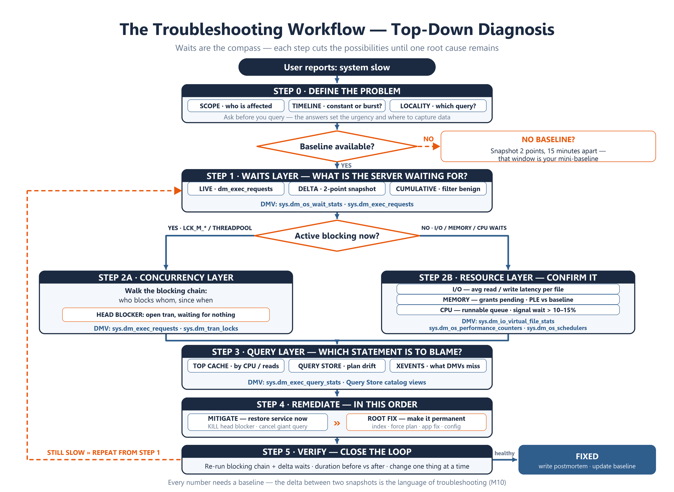
The Troubleshooting Workflow — 4 Steps + Flowchart
Step 1 Define the Problem: กำหนดขอบเขตก่อนลงมือ — Scope (ใครได้รับผลกระทบ) / Timeline (Consistent vs Intermittent) / Locality (Module/Report ใด)
Step 2 Validate Server Health: CPU Utilization · Memory Pressure/OS Paging · I/O Latency — ทรัพยากรพื้นฐานผิดปกติหรือไม่
Step 3 Check Wait Statistics: ค่าสะสมดูภาพรวม + แบบ real-time จาก sys.dm_exec_requests ดู Blocking ปัจจุบัน
Step 4 Identify the Root Cause: จำแนก Index/Query Design vs Concurrency vs Resource Bottleneck แล้วเลือกทางแก้
หลักตัดสินจาก Flowchart: Resource เสีย → ไล่ Resource Bottleneck · Resource ปกติ → ดู Waits → Blocking? → Bad Plan? → XEvents
Notes:
**ต้องรู้มาก่อน:** DMV/wait type (glossary ยังไม่มีไฟล์ — ต้องสร้างก่อนเปิดสอน) · **ต้องเขียนเนื้อหาเพิ่ม:** เกณฑ์ของ capstone ในแผนแม่บทกำหนด "เพิ่ม demo SQL ≥1 บล็อก" — ปัจจุบันทั้ง S1/S2 มี 0 บล็อกโค้ด SQL ต้องขยายพร้อมวาดภาพก่อนประกอบเด็ค `Ref: Module_11_Troubleshooting/Sections/01_Troubleshooting_Workflow/README.md:9-30,46-59`

Slide 5
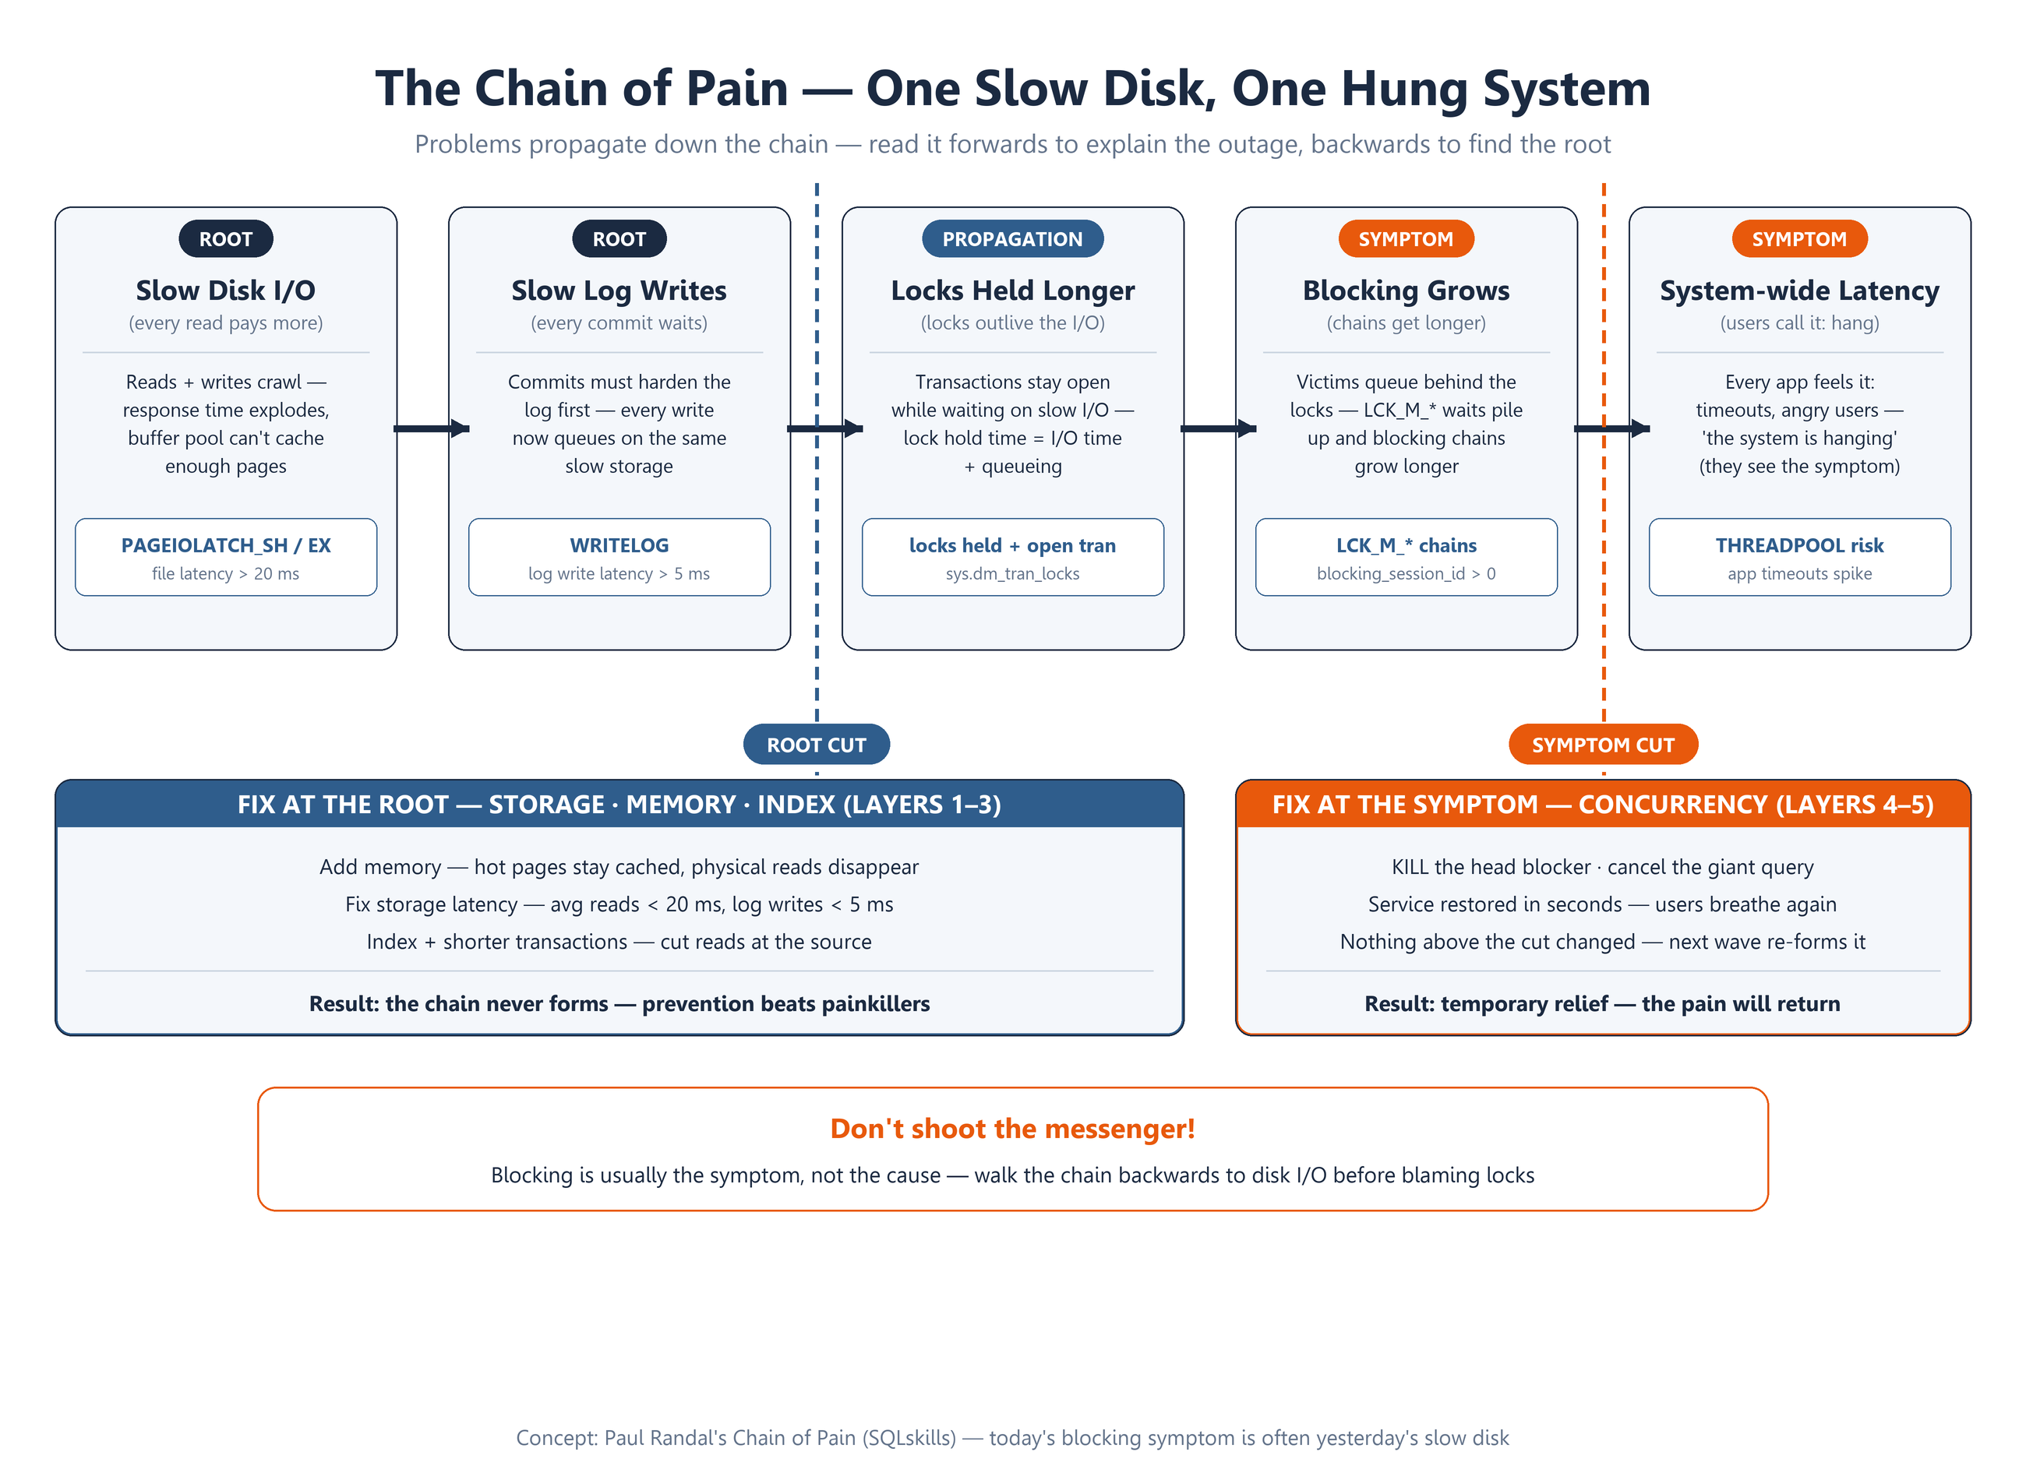
Deep Dive — The Hierarchy of Bottlenecks (Chain of Pain)
ปัญหาประสิทธิภาพส่งต่อผลกระทบเป็นลูกโซ่ (Domino Effect) — เข้าใจลำดับชั้นช่วยให้แก้ที่ ต้นเหตุ ไม่ใช่ปลายเหตุ
Hardware Level (Root): Disk ช้า → IOPS เต็ม → Response Time สูง
Memory Level (Propagation): อ่าน Page เข้า Memory ช้า → Thread ต้องรอ (PAGEIOLATCH) → ถือ Latch นานขึ้น
Concurrency Level (Symptom): Latch นาน → ขวาง Thread ที่ต้องการ Page เดียวกัน → Blocking Chain ยาว → User Timeout
"Don't shoot the messenger": เจอ Blocking อย่าเพิ่งโทษ Locking เสมอ — เช็คก่อนว่าเป็นผลพวงจาก Disk/CPU หรือไม่
Notes:
**ต้องเขียนเนื้อหาเพิ่ม:** Deep Dive นี้มีใน README แค่ 13 บรรทัด ต้องขยายพร้อมตัวอย่างจริง (เช่น PAGEIOLATCH จาก missing index) และวาดภาพก่อนประกอบเด็ค (M11 ยังไม่มี tracked PNG เลย) `Ref: Module_11_Troubleshooting/Sections/01_Troubleshooting_Workflow/README.md:32-44`

Slide 6
Server Health Check + Quick Wait Analysis
จำลองปัญหาก่อนด้วย 03_Workload_Mixed_Stress.sql (stress ผสม CPU+I/O+Memory 5 นาที) แล้ววินิจฉัย
รัน 04_Server_Health_Check.sql — CPU % จาก Ring Buffer (RING_BUFFER_SCHEDULER_MONITOR) · Memory จาก sys.dm_os_sys_memory · config min/max server memory · Error Log 24 ชม.ล่าสุด (xp_readerrorlog)
รัน 05_Quick_Wait_Analysis.sql — Top 10 waits กรอง benign waits 72 ตัว แล้วแปลง wait_type → likely cause (LCK%=Blocking, PAGEIOLATCH%=I/O, SOS_SCHEDULER_YIELD=CPU) + คำนวณ Signal Wait % (สูงเกิน ~20% = สัญญาณ CPU Pressure)
ต้องรู้ก่อน (มติ #9): CTE (WITH Waits AS) = ชุดผลลัพธ์ตั้งชื่อชั่วคราว · window function (SUM() OVER()) = รวมค่าทั้งชุดโดยไม่ยุบแถว · XQuery .value() = อ่านค่าจาก XML ใน ring buffer
error ที่พบได้: The VIEW SERVER STATE permission was denied on object 'server' → ขอสิทธิ์/ใช้บทบาทที่เหมาะสม · รุ่นขั้นต่ำ: SQL Server 2019+ (แนะนำ 2025 17.x) — หมายเหตุ: ไฟล์ .sql โมดูลนี้ยังไม่มี header MinVersion: (0/7 ไฟล์) ต้องเติมตามเฟส 0 ก่อนขึ้นเด็คจริง
Notes:
**ต้องเขียนเนื้อหาเพิ่ม:** S1 README:23-24 ชี้สคริปต์ข้ามโมดูล (M1 `08_Wait_Stats_Analysis.sql`, M1 Lab Ex3) แทนสคริปต์ของโมดูลเอง — ต้องแก้อ้างอิงให้ตรงตอนขยายเนื้อหา · demo walk-through ทีละขั้นยังไม่มีใน README `Ref: Module_11_Troubleshooting/Sections/01_Troubleshooting_Workflow/Scripts/04_Server_Health_Check.sql` · `Scripts/05_Quick_Wait_Analysis.sql` · `Scripts/03_Workload_Mixed_Stress.sql`

Slide 7
Scenario A — High CPU Utilization
Potential Cause: Table/Index Scan ขนาดใหญ่ · Compilation ภาระสูง (Plan Bloat) · Spinlock Contention
Investigation: หา Top CPU Queries ด้วย Module_07/Sections/03_Analyzing_Query_Plans/Scripts/06_Top_CPU_Queries.sql (มีจริงใน repo) + Signal Waits % + scheduler queue จาก M10
Resolution: Tune Query · สร้าง Index เปลี่ยน Scan → Seek · ปรับ Plan Cache Configuration (เชื่อม M8) และ DOP/CTFP (เชื่อมแล็บ M11)
ตำแหน่งใน Workflow: อาการนี้มักจบที่ Step 4 สาขา "Resource Bottleneck" หรือ "Query Design"
Notes:
**ต้องรู้มาก่อน:** plan cache และ execution plan จาก M7–M8 — ลิงก์ glossary กลาง (ยังไม่มีไฟล์) · **ต้องเขียนเนื้อหาเพิ่ม:** S2 = 24 บรรทัด สั้นสุดของ capstone และมี 0 บล็อกโค้ด SQL ทั้ง section ต้องขยายพร้อม demo SQL ตามเกณฑ์ capstone ก่อนสอน `Ref: Module_11_Troubleshooting/Sections/02_Scenarios_and_Resolution/README.md:5-8`

Slide 8
Scenario B vs C — Blocking/Deadlocks เทียบ I/O Latency
ซ้าย (Scenario B — High Blocking/Deadlocks): สาเหตุ Long-running Transactions · Poor Index Design · Application ไม่ปล่อย Lock
ขวา (Scenario C — High I/O Latency): สาเหตุ Working Set > Memory (Buffer Pool Trashing) · Storage Subsystem ไม่เพียงพอ
ขวา (Resolution): เพิ่ม Memory (Scale-up) · Indexing ลด Physical Reads · Optimize Storage IOPS
ซ้าย (Investigation): Blocking Chain จาก sys.dm_exec_requests + sys.dm_tran_locks (Deadlock cycle จาก M5)
ซ้าย (Resolution): ปรับ Index · พิจารณา RCSI · แก้ Application Code
ขวา (Investigation): PerfMon Avg. Disk sec/Read · Page Life Expectancy ต่ำ
Notes:
**ต้องรู้มาก่อน:** lock/lock hierarchy จาก M5 — ลิงก์ glossary กลาง · **ต้องเขียนเนื้อหาเพิ่ม:** สอง scenario นี้อยู่ใน README รวมกันแค่ 9 บรรทัด ต้องขยายตัวอย่าง T-SQL จริงและเชื่อมแล็บ `Ref: Module_11_Troubleshooting/Sections/02_Scenarios_and_Resolution/README.md:10-18`

Slide 9
Active Blocking & Top Resource Queries
จำลอง blocking ด้วย 01_Chaos_Generator.sql (session สุ่มเป็น Blocker/CPU Hog/IO Hog) แล้วรัน 06_Active_Blocking.sql — เห็น Blocked Session ↔ Blocking Session พร้อม text ของทั้งสอง query + จับ Head Blocker (block คนอื่นแต่ตัวเองไม่ได้รอ)
รัน 07_Top_Resource_Queries.sql — Top 10 จาก sys.dm_exec_query_stats จัดอันดับได้ 3 แบบ: by CPU time / by Logical Reads / by Execution Count (รันจาก master)
ต้องรู้ก่อน (มติ #9): CROSS APPLY = เรียก table-valued function ต่อแถวฝั่งซ้าย (ดึง text จาก sql_handle) · OUTER APPLY = เหมือนกันแต่คืนแถวซ้ายได้แม้ฝั่งขวาว่าง · SUBSTRING(text, statement_start_offset/2+1, …) = ตัดเฉพาะ statement ที่รันจาก batch
error ที่พบได้: subquery หา blocking query คืน NULL เมื่อ head blocker จบ transaction ไปแล้ว (รันซ้ำเร็ว ๆ / ใช้ XEvent blocked_process_report แทน) · VIEW SERVER STATE permission was denied · รุ่นขั้นต่ำ: SQL Server 2019+ — header MinVersion: ยังไม่ถูกเพิ่ม (เติมตามเฟส 0)
Notes:
**ต้องเขียนเนื้อหาเพิ่ม:** demo ใช้สคริปต์ของโมดูลโดยตรงแต่ section README ยังไม่มีขั้นตอน walk-through และไม่อ้างสคริปต์เหล่านี้เลย ต้องเติมตอนขยาย `Ref: Module_11_Troubleshooting/Sections/01_Troubleshooting_Workflow/Scripts/06_Active_Blocking.sql` · `Scripts/07_Top_Resource_Queries.sql` · `Scripts/01_Chaos_Generator.sql`

Slide 10
จาก Mitigation สู่ Root Fix — และการทำ Runbook ให้ทีม
Mitigate เฉพาะหน้า = ตัดตัวการให้ระบบกลับมาใช้ได้ทันที (KILL head blocker / หยุด query) — แต่ยังไม่แก้ต้นเหตุ ปัญหาจะกลับมา
ยืนยันระบบฟื้น: รัน diagnosis ซ้ำ — still_blocked = 0 และ waits คืนระดับ baseline
Root fix ต่ออาการ: Transaction ค้าง → XEvent blocked_process_report + blocked process threshold · CPU หนัก → index/plan + DOP/CTFP · Result set ยักษ์ → แก้ query ฝั่ง app (ASYNC_NETWORK_IO) · Sort spill → index ลด sort + Memory Grant Feedback
Skill ระดับ 4: สรุปทุก scenario เป็น Runbook/Checklist ให้ทีม DBA/DevOps — ทุกคนแก้ปัญหาได้เป็นระบบเดียวกัน
ปิดด้วยวงจร: "Performance Tuning is a journey, not a destination" — Monitor + Adapt เสมอ
Notes:
**ต้องเขียนเนื้อหาเพิ่ม:** เป้าหมายหัวข้อนี้วันนี้มีอยู่แค่ในแล็บ Exercise 3 (:142-176) และ bullet Skill ระดับ 4 ของ module README — ต้องยกระดับเป็นเนื้อหา section พร้อมตัวอย่างจริงก่อนสอน `Ref: Module_11_Troubleshooting/Labs/README.md:142-176` · `Module_11_Troubleshooting/README.md:12-13,58-61`

Slide 11
Lab 11 — "The Broken Server" Challenge (3 Exercise)
Lab 11 — 3 Exercise (แล็บที่ 11 จาก 11 แล็บ / 40 Exercise ทั้งหลักสูตร): เช้าวันจันทร์ 09:00 ผู้ใช้ 200 คนแจ้ง "ระบบช้ามาก" — มีเวลา 20 นาทีหา root cause และฟื้นระบบ ด้วย framework Wait Stats → Resource → Query → Index → Config
Ex1 จุดชนวนความโกลาหล 4 หน้าต่าง: blocking (transaction ค้าง 5 นาที) + CPU loop + I/O result set ยักษ์ + memory grant (sort ใหญ่) แล้วสลับบทบาทเป็น DBA ที่เพิ่งเข้ามาใหม่
Ex2 Top-down Diagnosis: ชั้น Waits (สดจาก sys.dm_exec_requests + CROSS APPLY) → ชั้น Resource (head blocker ลูกโซ่ + scheduler queue) → ชั้น Query (dm_exec_query_stats + Query Store) → ชั้น Config (sys.configurations) — ✅ คาดหวังจาก chaos: head blocker 1 ตัว + LCK_M_X + SOS_SCHEDULER_YIELD + WRITELOG
Ex3 Mitigate → Root Fix: KILL head blocker → ยืนยัน still_blocked = 0 → เขียน root fix plan ต่อตารางอาการ (+ Optional ทวนสอบ XEvent session จาก Lab 9)
Prereq: sysadmin (ต้องใช้ KILL) · AdventureWorks2025 · SQL Server 2019+ (แนะนำ 2025 17.x) · Cleanup: เก็บ baseline snapshot ปิดท้ายใน DBA_Baseline.dbo.CaptureBaselineSnapshot ที่สร้างไว้จาก Lab 10
Notes:
**ต้องรู้ก่อน (มติ #9):** Ex2 ใช้ CTE, window function, `CROSS APPLY` และ Query Store catalog views (`sys.query_store_query` JOIN `query_store_runtime_stats`) — ผู้เรียนระดับ SELECT/JOIN ต้องได้คำอธิบายก่อนอ่านโค้ด · **error ที่พบได้:** `KILL` ต้องใช้สิทธิ์ sysadmin · **ต้องเขียนเนื้อหาเพิ่ม:** แล็บมีบล็อก expected แบบไม่เป็นมาตรฐานแค่ 1 จุด (`:106` "✅ คาดหวังจาก chaos นี้") ต้อง normalize เป็น `**Expected:**` ครบ 3/3 Exercise และเพิ่มบล็อก "ต้องรู้ก่อน" ตาม DoD `Ref: Module_11_Troubleshooting/Labs/README.md` (Ex1 :24, Ex2 :73, expected :106, Ex3 :142, wrap-up :180, cleanup :186-193)

Slide 12
สรุปโมดูล + Quiz — ปิดหลักสูตร
Workflow 4 Step + 3 สาเหตุหลัก: Define → Health → Waits → Root Cause — Wait Stats บอกว่า "รออะไร" แล้วตีความเป็นสาเหตุ (CPU/Blocking/I/O/TempDB/Memory Grant)
Chain of Pain: แก้ต้นเหตุระดับ Hardware/Memory ก่อนโทษ Concurrency — Don't shoot the messenger
Scenario → Investigation → Resolution ต่อ CPU / Blocking / I/O และ Mitigate ≠ Root fix
Quiz 1: ขั้นตอนแรกของ Troubleshooting คืออะไร? · Quiz 2: Server Resource ปกติแต่ยังบ่นช้า ดูอะไรต่อ? · Quiz 3: "Performance Tuning is a journey" หมายความว่าอย่างไร?
ปิดหลักสูตร: จากวันนี้ต่อไป — Monitor (เฝ้าระวัง) + Adapt (ปรับตัว) ให้ทันกับข้อมูลที่เปลี่ยนตลอดเวลา
Notes:
**ต้องเขียน quiz bank เพิ่ม:** quiz bank รายโมดูลยังไม่มี (0 ไฟล์ทั้งหลักสูตร) — คำถาม 3 ข้อนี้ดึงชั่วคราวจาก FAQ ของ module README ต้องสร้าง quiz bank M11 ก่อนขึ้นเด็คจริง และเป็นสไลด์ปิดท้ายหลักสูตรให้เชื่อมกลับไปยัง Baseline จาก Lab 10 `Ref: Module_11_Troubleshooting/README.md:37-50,58-63`

